Slide 1

CCE1005 –BASES MATEMÁTICAS PARA ENGENHARIA
Aula 03: Álgebra e Aritmética

Slide 2
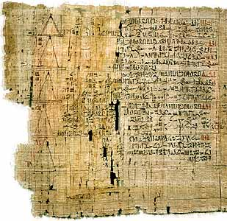
Papiro de Rhind
Papiro de Rhind ou papiro de Ahmes é um documento egípcio de cerca de 1650 a.C., onde um escriba de nome Ahmes detalha a solução de 85 problemas de aritmética, frações, cálculo de áreas, volumes, progressões, repartições proporcionais, regra de três simples, equações lineares, trigonometria básica e geometria.

Slide 3
Unidade 2: Vetores e matrizes
Razão e proporção
As noções de razão e proporção são muito úteis tanto em situações cotidianas
quanto em situações científicas.
Razão
divisão entre dois números X e Y, com Y ≠ O (lê-se X para Y)
Em uma empresa de seguros de automóveis, 150 novos seguros são feitos por mês e 30 sinistros
são registrados no mesmo período. Deseja-se saber qual a razão de sinistros desta empresa com
relação ao número de seguros feitos no mesmo período.
Para descobrirmos a razão de sinistros desta empresa com relação ao número de seguros feitos
no mesmo período, fazemos: 30/150 = 1/5, o que significa que a empresa registra 1 sinistro para cada 5 automóveis segurados no período estudado.
AULA 03: ÁLGEBRA E ARITMÉTICA

Slide 4
Unidade 2: Vetores e matrizes
Razão e proporção
Antecedente
Razão
É a divisão de dois números
Consequente
Comparação
Razão
De cada 20 habitantes, 5 são analfabetos
Um dia de sol, para cada dois de chuva
De cada 10 alunos, 2 gostam de Matemática
AULA 03: ÁLGEBRA E ARITMÉTICA

Slide 5
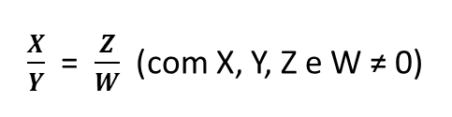
Unidade 2: Vetores e matrizes
Razão e proporção
A proporção pode ser vista como a igualdade entre duas razões
(lê-se: X está para Y assim como Z está para W)
X e W são chamados de extremos e Y e Z são chamados meios
AULA 03: ÁLGEBRA E ARITMÉTICA

Slide 6
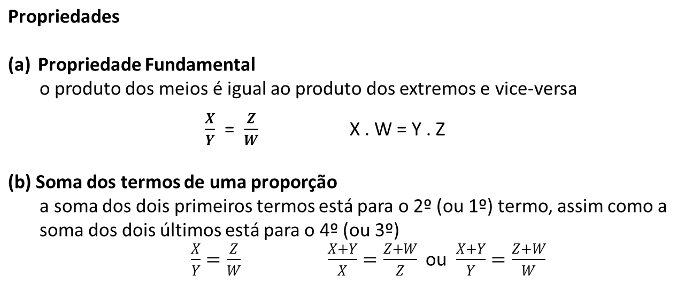
Unidade 2: Vetores e matrizes
Proporção
Propriedades
(a) Propriedade Fundamental
o produto dos meios é igual ao produto dos extremos e vice-versa
(b) Soma dos termos de uma proporção
a soma dos dois primeiros termos está para o 2º (ou 1º} termo, assim como a
soma dos dois últimos está para o 4º (ou 3º)
AULA 03: ÁLGEBRA E ARITMÉTICA

Slide 7
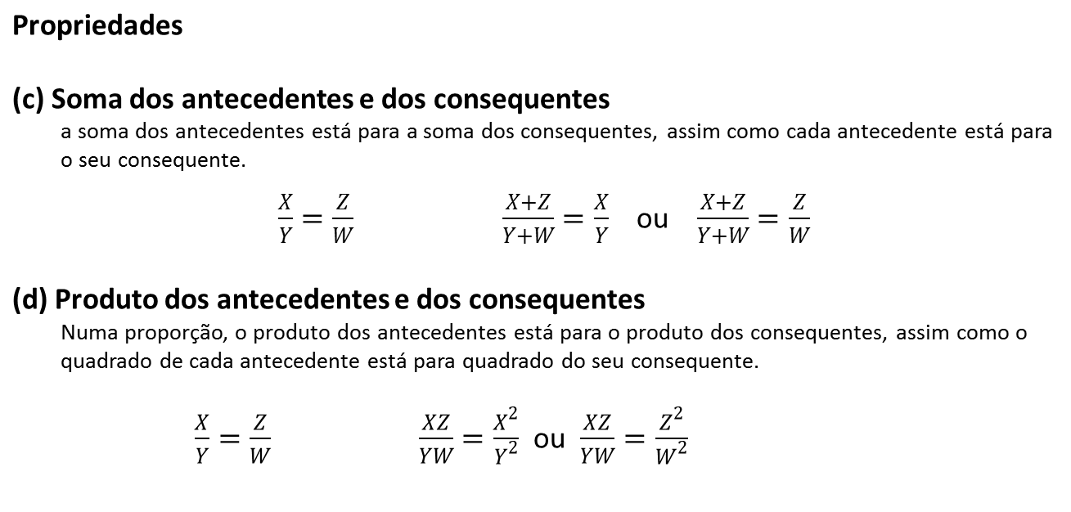
Unidade 2: Vetores e matrizes
Proporção
Propriedades
(c) Soma dos antecedentes e dos consequentes
a soma dos antecedentes está para a soma dos consequentes, assim como cada antecedente está para o seu consequente.
(d) Produto dos antecedentes e dos consequentes
Numa proporção, o produto dos antecedentes está para o produto dos consequentes, assim como o quadrado de cada antecedente está para quadrado do seu consequente.
AULA 03: ÁLGEBRA E ARITMÉTICA

Slide 8

Unidade 2: Vetores e matrizes
Exercício
Uma empresa quer dividir R$ 12.000,00 (parte de seus lucros), com 3 gerentes. O critério utilizado para fazer a divisão será proporcional ao tempo de serviço de cada um na empresa. O gerente X trabalha na empresa há 12 anos, o gerente Y trabalha há 5 anos e o gerente Z há 3 anos. Quanto cada um deve receber?
AULA 03: ÁLGEBRA E ARITMÉTICA

Slide 9
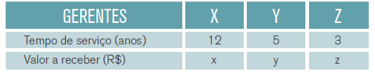
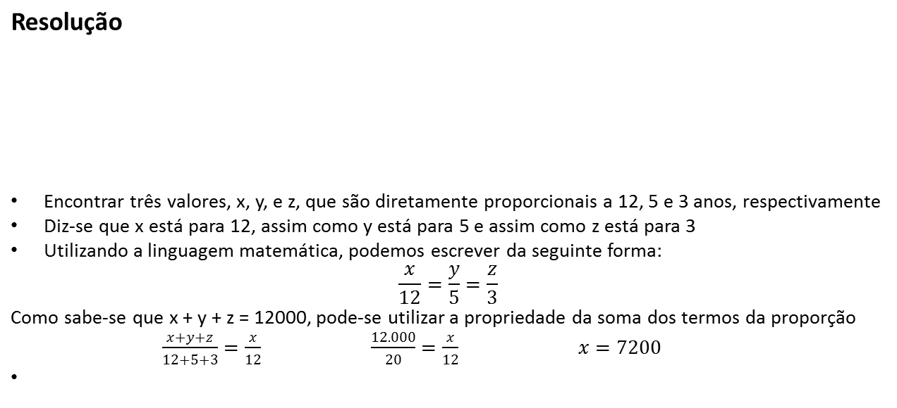
Unidade 2: Vetores e matrizes
Resolução
• Encontrar três calores, x, y e z, que são diretamente proporcionais a 12, 5 e 3 anos, respectivamente
• Diz-se que x está para 12, assim como y está para 5 e assim como z está para 3
• Utilizando a linguagem matemática, podemos escrever da seguinte forma:
Como sabe-se que x + y + z = 12000, pode-se utilizar a propriedade da soma dos termos da proporção
AULA 03: ÁLGEBRA E ARITMÉTICA

Slide 10
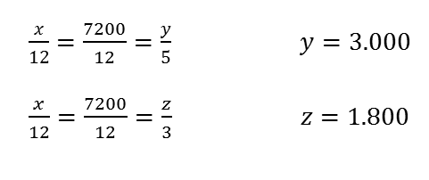
Unidade 2: Vetores e matrizes
Resolução (continuação)
• Pode-se utilizar o mesmo raciocínio para os outros gerentes (y e z)
• Pode-se utilizar a própria proporção
AULA 03: ÁLGEBRA E ARITMÉTICA

Slide 11
Unidade 2: Vetores e matrizes
Proporcionalidade entre grandezas
Grandezas diretamente proporcionais
• variam na mesma razão
• Quando uma delas aumenta, a outra aumenta na mesma razão
• Multiplicando o valor de uma delas por um número positivo, o valor da outra fica multiplicado por esse mesmo número positivo
Grandezas Inversamente Proporcionais
• variam segundo razões inversas.
• Quando aumentamos uma delas, a outra diminui na mesma razão.
• Multiplicando o valor de uma delas por um número positivo, o valor da outra é dividido por esse mesmo número positivo.
AULA 03: ÁLGEBRA E ARITMÉTICA

Slide 12
Unidade 2: Vetores e matrizes
Regra de três simples
Envolvem duas grandezas direta ou inversamente proporcionais.
Proporção para calcular um valor onde são conhecidos 3 valores (daí a denominação)
Regra de três simples direta: 2 grandezas diretamente proporcionais
Regra de três simples inversa: 2 grandezas inversamente proporcionais
AULA 03: ÁLGEBRA E ARITMÉTICA

Slide 13

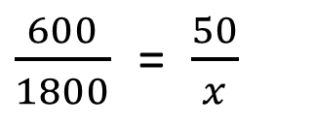
Exemplo
Unidade 2: Vetores e matrizes
Regra de três simples
Com 600 g de farinha de trigo, eu e meu irmão fazemos 50 biscoitos. Quantos biscoitos poderemos fazer com 1800 g de trigo?
Solução
Primeiro, vamos organizar os dados da questão em uma tabela, separando as grandezas:
Gramas de trigo | Quantidade de biscoitos
600 g | 50
1800 g | ?
$\frac{600}{1800}$ = $\frac{50}{x}$
$$x=150$$

Slide 14

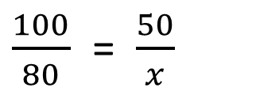
Exemplo
Unidade 2: Vetores e matrizes
Regra de três simples
Com uma velocidade de 80 km/h, um carro faz um percurso em 50 minutos. Se a velocidade aumentar para 100 km/h, quanto tempo ele levará para fazer o mesmo percurso?
Solução
Primeiro, vamos organizar os dados da questão em uma tabela, separando as grandezas:
Velocidade (km/h) | Tempo (min)
80 | 50
100 | ?
$\frac{100}{80}$ = $\frac{50}{x}$
$$x=40$$

Slide 15

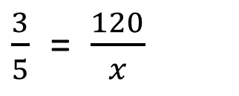
Exemplo
Unidade 2: Vetores e matrizes
Regra de três simples
Eduardo comprou 3 camisas e pagou R$120,00. Quanto ele pagaria se comprasse 5 camisetas do mesmo tipo e preço?
Solução
Primeiro, vamos organizar os dados da questão em uma tabela, separando as grandezas:
Camisas | Preço (R$)
3 | 120
5 | ?
$\frac{3}{5}$ = $\frac{120}{x}$
$$x=200$$

Slide 16

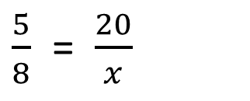
Exemplo
Unidade 2: Vetores e matrizes
Regra de três simples
Uma equipe de operários, trabalhando 8 horas por dia, realizou determinada obra em 20 dias. Se o número de horas de serviço for reduzido para 5 horas, em que prazo essa equipe fará o mesmo trabalho?
Solução
Primeiro, vamos organizar os dados da questão em uma tabela, separando as grandezas:
Velocidade (km/h) | Tempo (min)
8 | 20
5 | ?
$\frac{5}{8}$ = $\frac{20}{x}$
$$x=32$$

Slide 17
Unidade 2: Vetores e matrizes
Exercício
A produção de uma tecelagem era de 10.000 m de tecido/dia. A indústria admitiu 500 novos funcionários e a produção passou para 15.000 m de tecido/dia. Qual era o número de funcionários antes da contrata­ção dos novos?
AULA 03: ÁLGEBRA E ARITMÉTICA

Slide 18
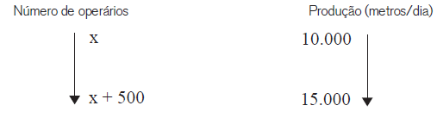
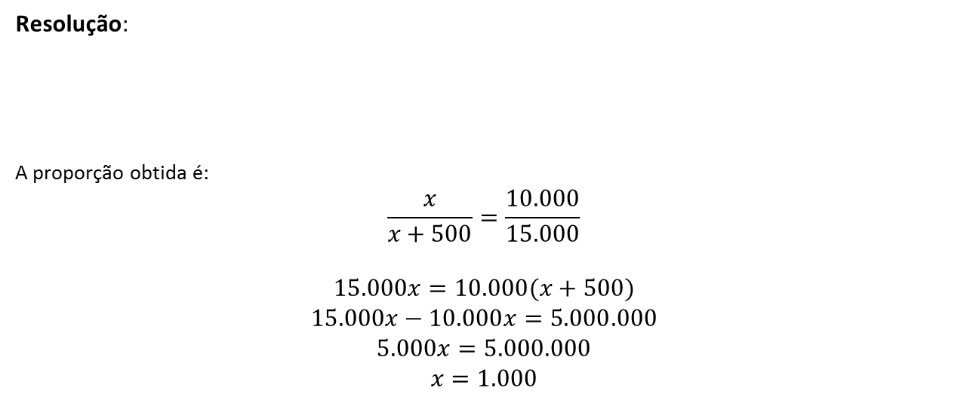
Unidade 2: Vetores e matrizes
Resolução
A proporção obtida é:
AULA 03: ÁLGEBRA E ARITMÉTICA

Slide 19
Unidade 2: Vetores e matrizes
Exercício
2) Uma pessoa bebe três copos de água a cada duas horas. Se ela passar acordada 16 horas por dia, quantos copos d'água ela beberá neste período?
RESPOSTA:
24 copos de água
AULA 03: ÁLGEBRA E ARITMÉTICA

Slide 20
Unidade 2: Vetores e matrizes
Exercício
3) Pedro precisa ler alguns livros para o vestibular, e notou que em 3 horas de leitura conseguiu ler 70 páginas. Caso ele mantenha este mesmo ritmo, quantas páginas ele conseguirá ler em um período de 6 horas?
RESPOSTA:
140 páginas
AULA 03: ÁLGEBRA E ARITMÉTICA

Slide 21
Unidade 2: Vetores e matrizes
Exercício
4) Uma equipe de 5 professores gastou 12 dias para corrigir as provas de um vestibular. Considerando a mesma proporção, quantos dias levarão 30 professores para corrigir as provas?
RESPOSTA:
2 dias
AULA 03: ÁLGEBRA E ARITMÉTICA

Slide 22
Unidade 2: Vetores e matrizes
Exercício
5) Dois pedreiros trabalhando juntos conseguem construir um certo muro em 6 horas de trabalho. Se ao invés de dois, fossem três pedreiros, em quantas horas tal muro poderia ser construído?
RESPOSTA:
4 horas
AULA 03: ÁLGEBRA E ARITMÉTICA

Slide 23
Unidade 2: Vetores e matrizes
Exercício
6) Na extremidade de uma mola, é colocada uma peça de 10Kg, verificando-se, então, que o comprimento da mola é de 42cm.Se colocarmos uma peça de 15Kg na extremidade dessa mola, qual passará a ser o comprimento dela?
RESPOSTA:
63 cm
AULA 03: ÁLGEBRA E ARITMÉTICA

Slide 24
Unidade 2: Vetores e matrizes
Exercício
7) Em um treino de fórmula 1, um piloto fez o percurso em 18 segundos, com uma velocidade média de 200Km/h. Se a velocidade média fosse de 240Km/h, qual seria o tempo gasto no percurso?
RESPOSTA:
15 s
AULA 03: ÁLGEBRA E ARITMÉTICA

Slide 25
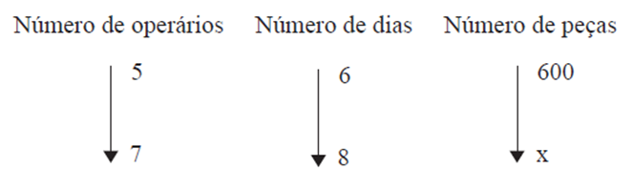
Unidade 2: Vetores e matrizes
Regra de três composta
• Envolvem mais de duas grandezas
Cinco operários, trabalhando durante 6 dias, produzem 600 peças. Quantas peças desse mesmo tipo pro­duzirão sete operários, trabalhando 8 dias?
organizando os valores das grandezas nas colunas e observando a proporcionalidade:
- se aumentarmos o número de operários, aumentaremos o número de peças produzidas
(diretamente proporcionais)
- se aumentarmos o número de dias trabalhados, aumentaremos o número de peças produzi­das. (diretamente proporcionais)
Portanto, todas as flechas têm o mesmo sentido.
AULA 03: ÁLGEBRA E ARITMÉTICA

Slide 26
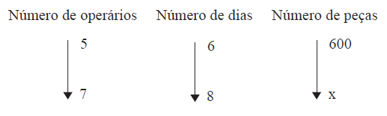
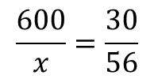


Unidade 2: Vetores e matrizes
Regra de três composta
sete operários, trabalhando 8 dias, produzirão 1.120 peças
AULA 03: ÁLGEBRA E ARITMÉTICA

Slide 27
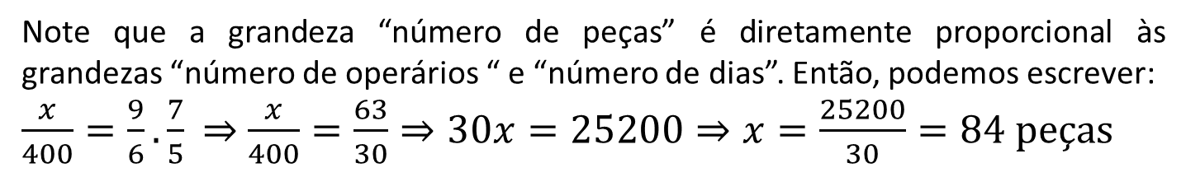
Unidade 2: Vetores e matrizes
Regra de três composta
Trabalhando 6 dias, 5 operários produzem 400 peças. Quantas peças desse mesmo tipo serão produzidas por 7 operários em 9 dias de trabalho?
Número de Operários | Número de dias | Número de peças
5 | 6 | 400
7 | 9 | X
Note que a grandeza “número de peças” é diretamente proporcional às grandezas “número de operários “ e “número de dias”. Então, podemos escrever:
$\frac{x}{400}=\frac{9}{6}.\frac{7}{5}$ ⇒ $\frac{x}{400}=\frac{63}{30}⇒30x=25200⇒x=\frac{25200}{30}=84 \text{pe}\text{ç}\text{as}$
AULA 03: ÁLGEBRA E ARITMÉTICA

Slide 28
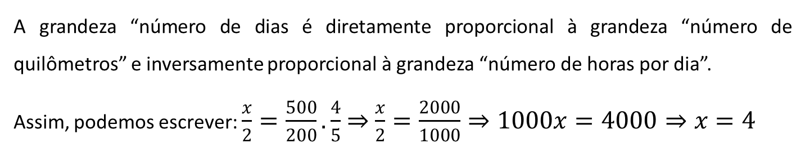
Unidade 2: Vetores e matrizes
Regra de três composta
Um ciclista percorre, em média, 200Km em dois dias, pedalando durante 4 horas por dia. Em quantos dias essa ciclista percorrerá 500Km, se pedalar 5 horas por dia?
Número de Km | Número de h/dia | Número de dias
200 | 4 | 2
500 | 5 | x
A grandeza “número de dias é diretamente proporcional à grandeza “número de quilômetros” e inversamente proporcional à grandeza “número de horas por dia”.
Assim, podemos escrever: $\frac{x}{2}=\frac{500}{200}.\frac{4}{5}$ ⇒ $\frac{x}{2}=\frac{2000}{1000}⇒1000x=4000⇒x=4$
AULA 03: ÁLGEBRA E ARITMÉTICA

Slide 29
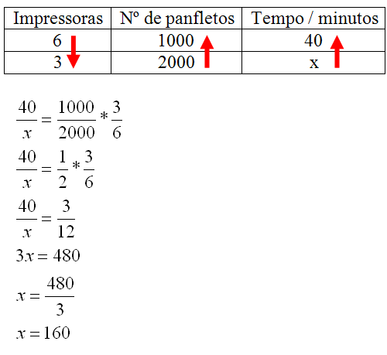
Unidade 2: Vetores e matrizes
Regra de três composta
Se 6 impressoras iguais produzem 1000 panfletos em 40 minutos, em quanto tempo 3 dessas impressoras produziriam 2000 desses panfletos?
AULA 03: ÁLGEBRA E ARITMÉTICA

Slide 30
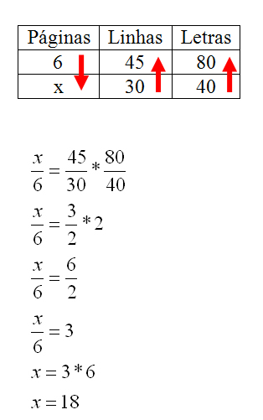
Unidade 2: Vetores e matrizes
Regra de três composta
Um texto ocupa 6 páginas de 45 linhas cada uma, com 80 letras (ou espaços) em cada linha. Para torná-lo mais legível, diminui-se para 30 o número de linhas por página e para 40 o número de letras (ou espaços) por linha. Considerando as novas condições, determine o número de páginas ocupadas.
AULA 03: ÁLGEBRA E ARITMÉTICA

Slide 31
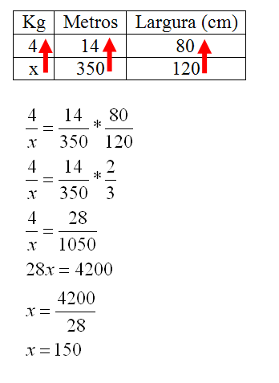
Unidade 2: Vetores e matrizes
Regra de três composta
Se foram empregados 4 kg de fios para tecer 14 m de uma maquete de fazenda com 80 cm de largura, quantos quilogramas serão necessários para produzir 350 m de uma maquete de fazenda com 120 cm largura?
AULA 03: ÁLGEBRA E ARITMÉTICA

Slide 32
Unidade 2: Vetores e matrizes
Porcentagem
• É uma razão cujo denominador é igual a 100
• Podemos substituir, nas razões centesimais, o denominador 100 pelo símbolo % (“por cento”)
• Quando fazemos isso, obtemos a taxa de porcentagem
• Usualmente utilizada para representar a parte de um “todo” (menor do que 100)
• Quando a taxa de porcentagem é superior a 100 representa uma porção maior do que uma quantidade de referência
AULA 03: ÁLGEBRA E ARITMÉTICA

Slide 33
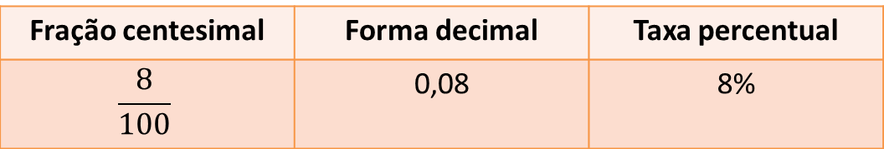
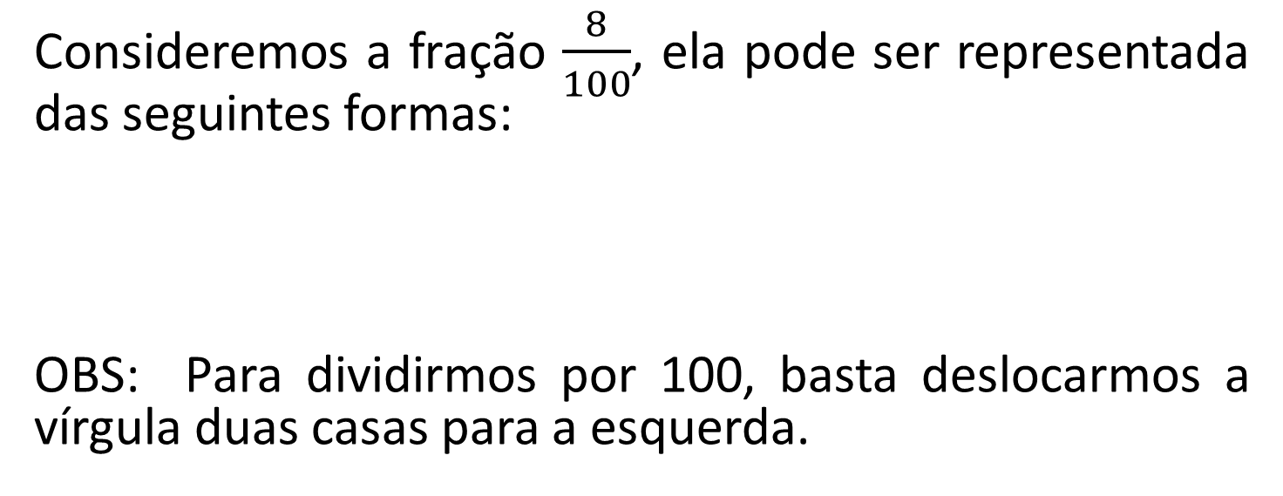
Porcentagem e suas Representações
Consideremos a fração $\frac{8}{100}$, ela pode ser representada das seguintes formas:
OBS: Para dividirmos por 100, basta deslocarmos a vírgula duas casas para a esquerda.
Fração centesimal | Forma decimal | Taxa percentual
$$\frac{8}{100}$$ | 0,08 | 8%

Slide 34
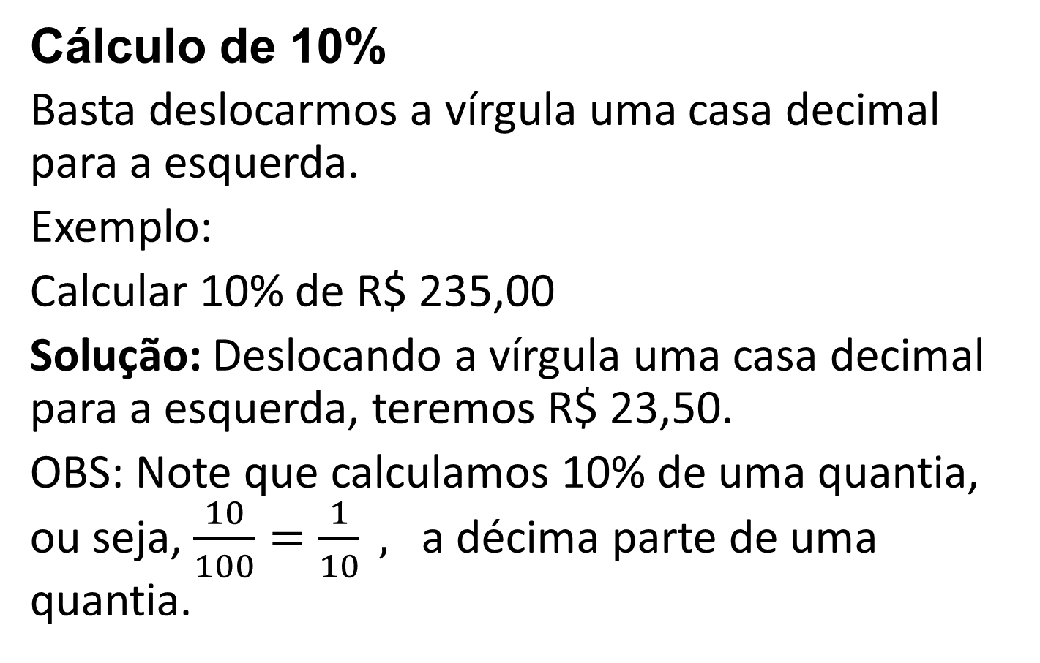
Cálculo de Porcentagens
Cálculo de 10%
Basta deslocarmos a vírgula uma casa decimal para a esquerda.
Exemplo:
Calcular 10% de R$ 235,00
Solução: Deslocando a vírgula uma casa decimal para a esquerda, teremos R$ 23,50.
OBS: Note que calculamos 10% de uma quantia, ou seja, $\frac{10}{100}=\frac{1}{10} ,$ a décima parte de uma quantia.

Slide 35
Cálculo de Porcentagens
Em muitos problemas torna-se conveniente calcular porcentagens utilizando-se a porcentagem 10%. Vejamos:
Exemplo: Calcular 20% de R$ 145,60
Solução:
Sabemos que 10% de R$ 145,60 é igual a R$14,56.
Portanto, 20% será o dobro, ou seja 2 x 14,56 = R$ 29,12

Slide 36
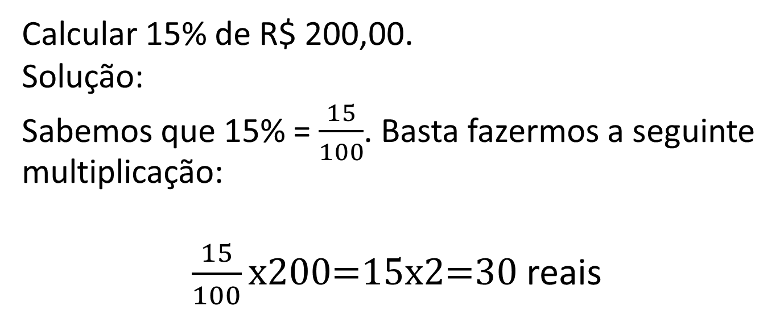
Cálculo direto de porcentagens
Calcular 15% de R$ 200,00.
Solução:
Sabemos que 15% = $\frac{15}{100}$. Basta fazermos a seguinte multiplicação:
$\frac{15}{100}\text{x}\text{200=15}\text{x}\text{2=30}$ reais

Slide 37
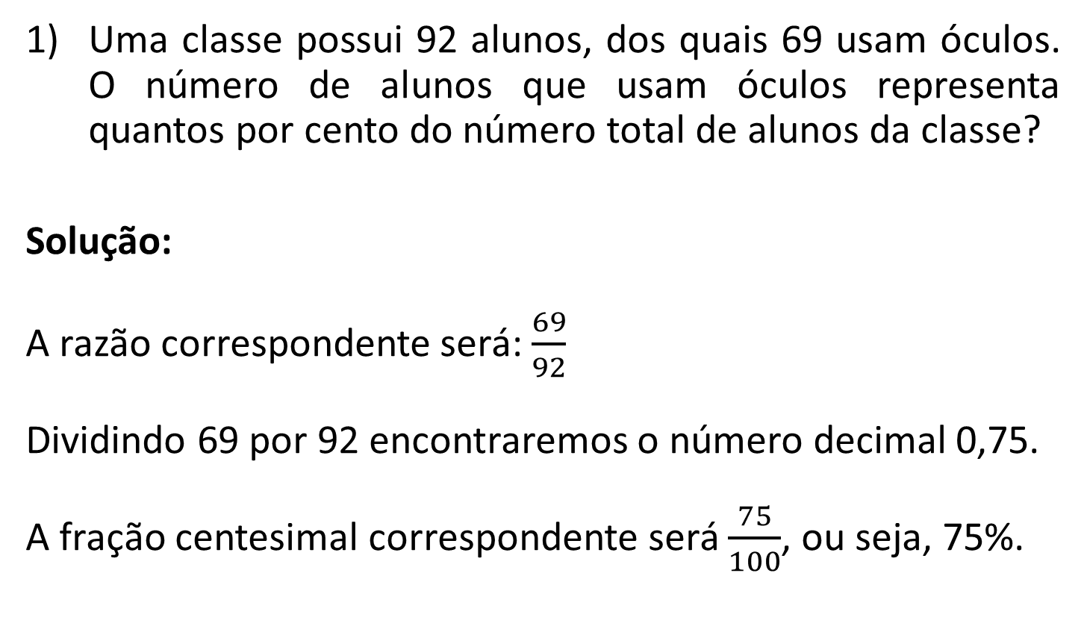
Problemas com Porcentagens
Uma classe possui 92 alunos, dos quais 69 usam óculos. O número de alunos que usam óculos representa quantos por cento do número total de alunos da classe?
Solução:
A razão correspondente será: $\frac{69}{92}$
Dividindo 69 por 92 encontraremos o número decimal 0,75. A fração centesimal correspondente será $\frac{75}{100}$, ou seja, 75%.

Slide 38
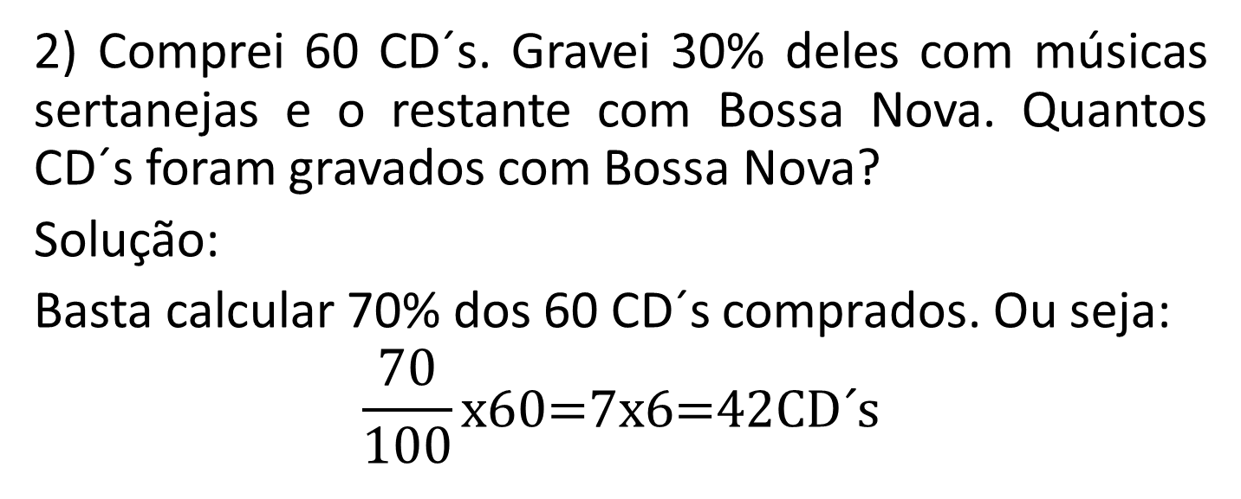
Problemas com Porcentagem
2) Comprei 60 CD´s. Gravei 30% deles com músicas sertanejas e o restante com Bossa Nova. Quantos CD´s foram gravados com Bossa Nova?
Solução:
Basta calcular 70% dos 60 CD´s comprados. Ou seja:
$$\frac{70}{100}\text{x}\text{60=7}\text{x}\text{6=42}\text{CD}\text{´}\text{s}$$

Slide 39
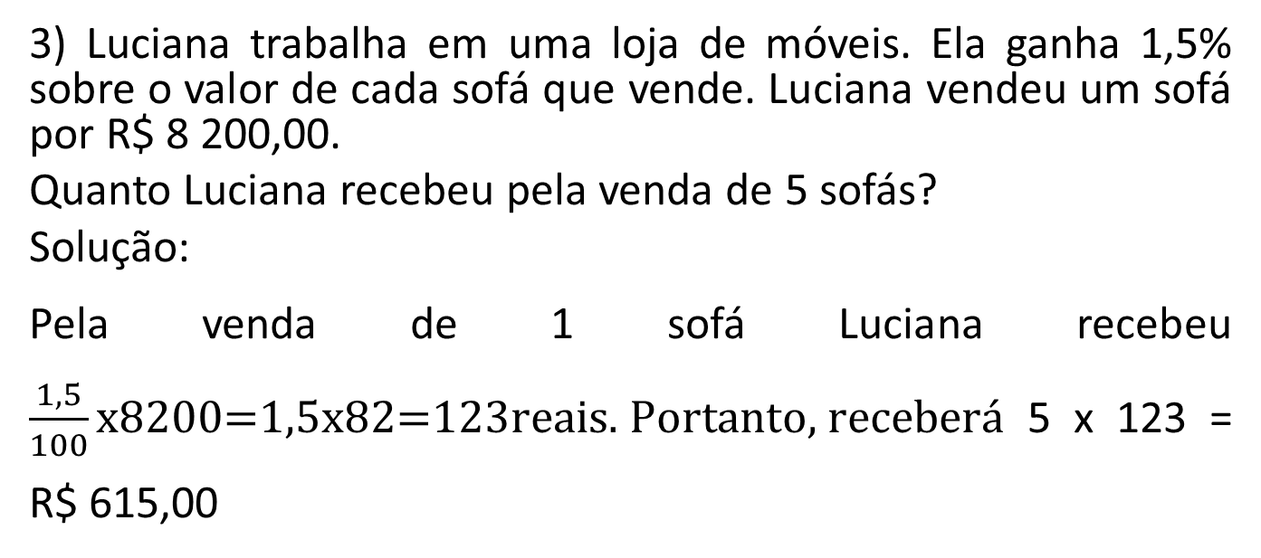
Problemas com Porcentagem
3) Luciana trabalha em uma loja de móveis. Ela ganha 1,5% sobre o valor de cada sofá que vende. Luciana vendeu um sofá por R$ 8 200,00.
Quanto Luciana recebeu pela venda de 5 sofás?
Solução:
Pela venda de 1 sofá Luciana recebeu $\frac{1,5}{100}\text{x}\text{8200=1,5}\text{x}\text{82=123}\text{reais}\text{. }\text{Portanto}\text{, }\text{receber}\text{á}$ 5 x 123 = R$ 615,00

Slide 40
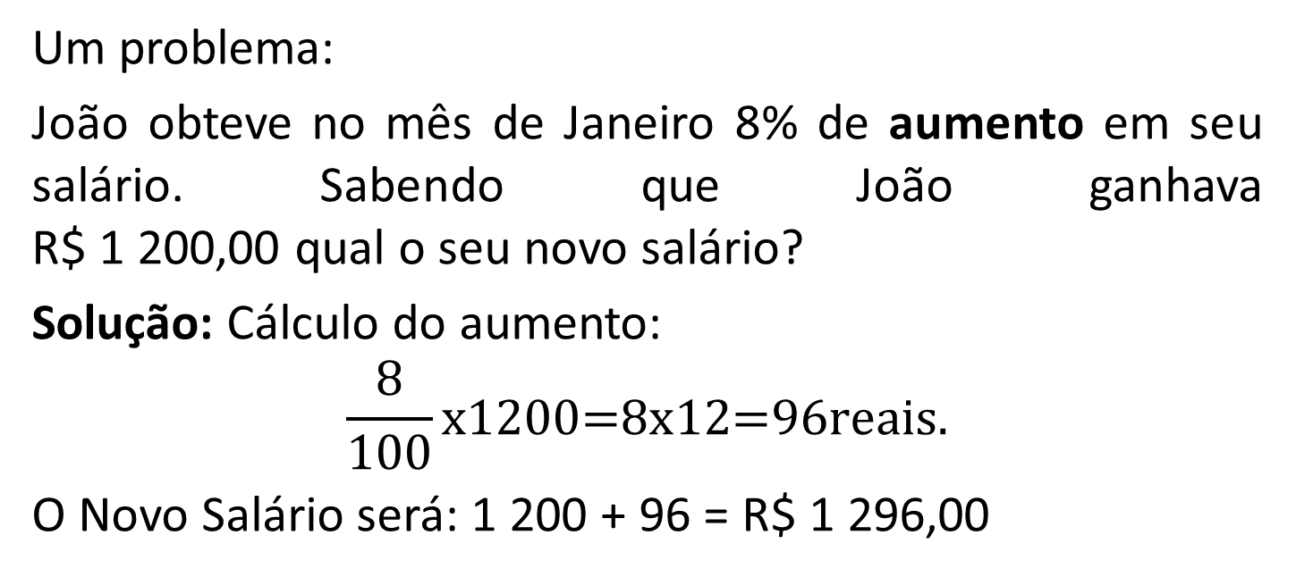
Aumentos e Descontos Percentuais
Um problema:
João obteve no mês de Janeiro 8% de aumento em seu salário. Sabendo que João ganhava R$ 1 200,00 qual o seu novo salário?
Solução: Cálculo do aumento:
$$\frac{8}{100}\text{x}\text{1200=8}\text{x}\text{12=96}\text{reais}\text{.}$$
O Novo Salário será: 1 200 + 96 = R$ 1 296,00

Slide 41
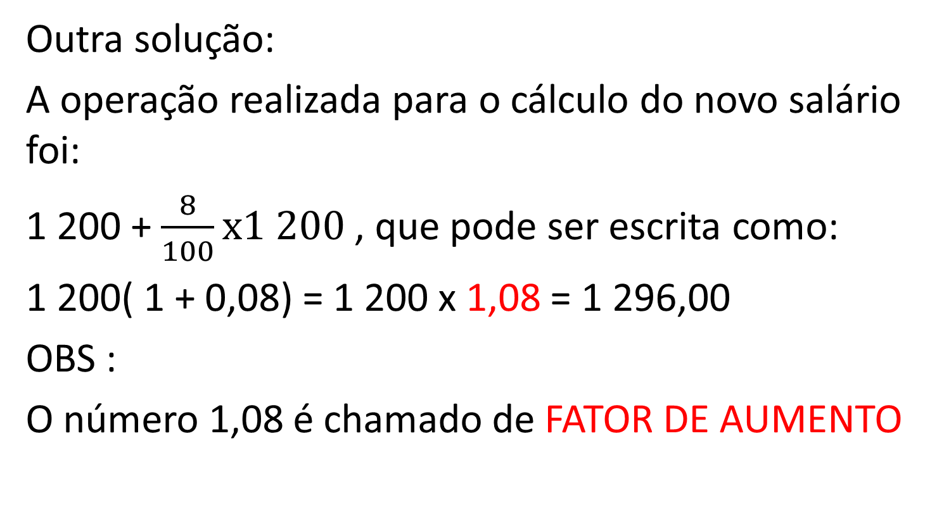
Aumentos e Descontos Percentuais
Outra solução:
A operação realizada para o cálculo do novo salário foi:
1 200 + $\frac{8}{100}\text{x}\text{1 200}$ , que pode ser escrita como:
1 200( 1 + 0,08) = 1 200 x 1,08 = 1 296,00
OBS :
O número 1,08 é chamado de FATOR DE AUMENTO

Slide 42
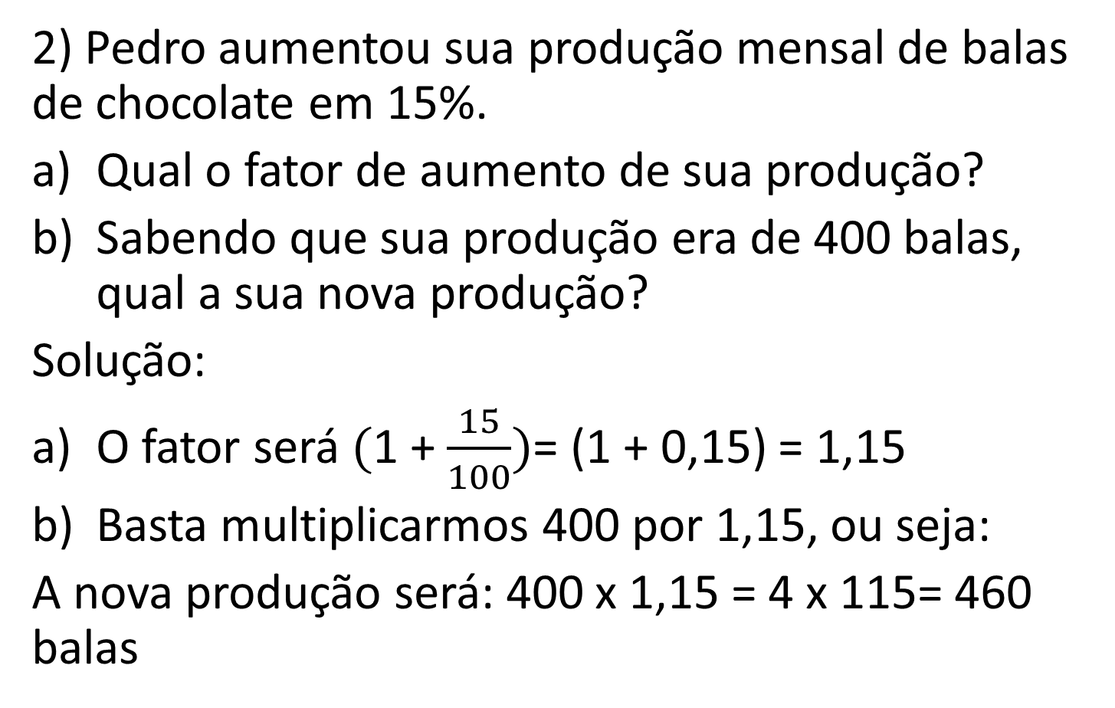
Aumentos e Descontos Percentuais
2) Pedro aumentou sua produção mensal de balas de chocolate em 15%.
Qual o fator de aumento de sua produção?
Sabendo que sua produção era de 400 balas, qual a sua nova produção?
Solução:
O fator será $($1 + $\frac{15}{100})$= (1 + 0,15) = 1,15
Basta multiplicarmos 400 por 1,15, ou seja:
A nova produção será: 400 x 1,15 = 4 x 115= 460 balas

Slide 43
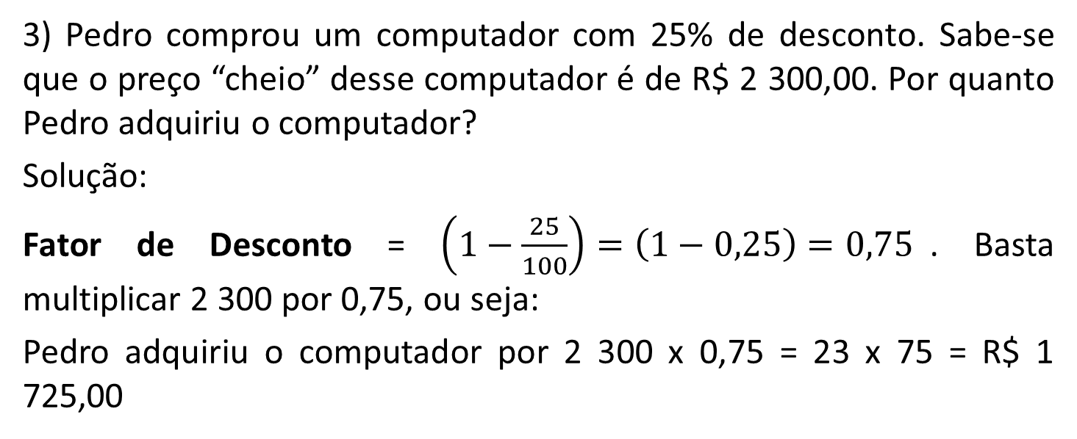
Aumentos e Descontos Percentuais
3) Pedro comprou um computador com 25% de desconto. Sabe-se que o preço “cheio” desse computador é de R$ 2 300,00. Por quanto Pedro adquiriu o computador?
Solução:
Fator de Desconto = $\left(1−\frac{25}{100}\right)=\left(1−0,25\right)=0,75$. Basta multiplicar 2 300 por 0,75, ou seja:
Pedro adquiriu o computador por 2 300 x 0,75 = 23 x 75 = R$ 1 725,00

Slide 44
Aumentos e Descontos Sucessivos
Um problema:
João recebeu 8% de aumento no mês de Janeiro e 7% de aumento no mês de Fevereiro. Qual a taxa percentual de aumento acumulada no bimestre?
Solução:
Basta multiplicarmos os fatores de aumento, para acharmos o fator acumulado, assim:
Fator Acumulado = (1 + 0,08).(1 + 0,07) = 1,08 x 1,07 = 1,1556
A taxa percentual será : 1,1556 – 1 = 0,1556 = 15,56%

Slide 45
Aumentos e Descontos Sucessivos
Mônica foi descontada em seu salário por três meses seguidos em um percentual de 5% em cada mês. Qual a taxa percentual acumulada de desconto no trimestre?
Solução:
O fator de desconto é: ( 1 – 0,05) = 0,95
O fator acumulado será 0,95 x 0,95 x 0,95 = 0,85738. A taxa acumulada será: 1 – 0,85738 = 0,14263 = 14,26%

Slide 46


